Slide 1
ГБПОУ КК Сочинский Профессиональный Техникум
Выпускная квалификационная работа на тему:
Разработка веб-сервиса интернет-магазинов.
Выполнил:
Обучающийся группы 22Н1
Цолоев А.Р
Руководитель:
Ованнисян А. В
2024

Slide 2
ВВЕДЕНИЕ.
В современном мире электронная коммерция стала неотъемлемой частью глобальной экономики. По данным статистики, объем мирового рынка интернет-торговли в 2023 году превысил 6,3 триллиона долларов США, а к 2027 году ожидается рост до 8,1 триллиона. В условиях цифровой трансформации и пандемийных ограничений разработка эффективных веб-сервисов для интернет-магазинов приобретает особую значимость.
Современные потребители ожидают от электронной коммерции не только удобства совершения покупок, но и персонализированного подхода, высокой скорости работы, безопасности транзакций и мобильной адаптации. Эти требования обуславливают необходимость создания технологически сложных, но при этом удобных для пользователей решений.

Slide 3

Что такое Django
Django — высокоуровневый веб-фреймворк на Python, известный своей простотой, безопасностью и скоростью разработки. Его история тесно связана с практическими задачами журналистики и эволюцией веб-технологий в начале 2000-х.

Slide 4
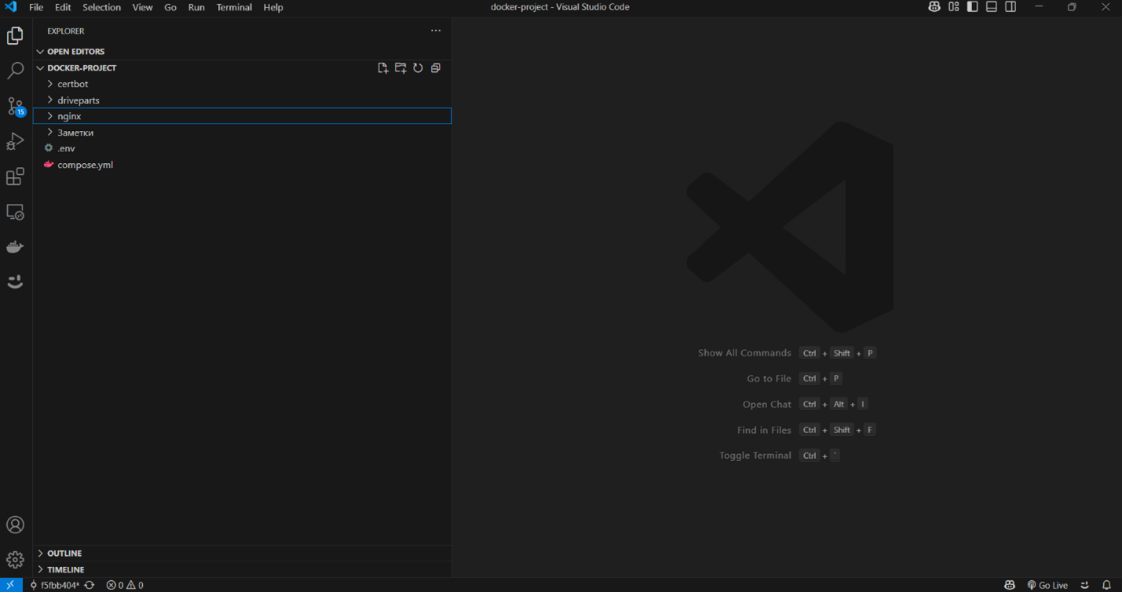
Настройка IDE

Slide 5
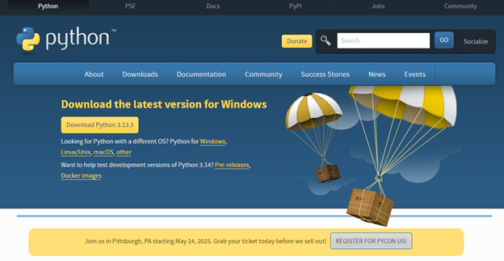
Установка Python

Slide 6
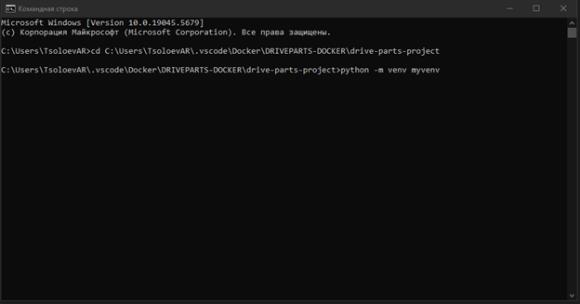
Создание виртуального окружения и установка модулей

Slide 7
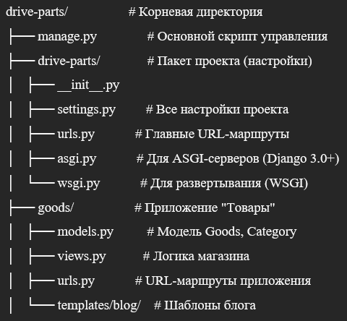
Структура проекта

Slide 8
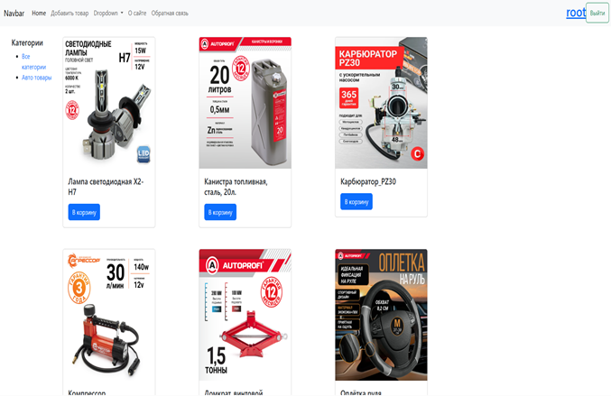
Внешний вид сайта

Slide 9
Заключение
В ходе выполнения данной выпускной квалификационной работы была успешно разработана и реализована система интернет-магазина автозапчастей на современном веб-фреймворке Django. Проведенное исследование и практическая реализация проекта позволили достичь всех поставленных целей и подтвердить первоначальную гипотезу о возможности создания эффективного электронного коммерс-решения на базе этого технологического стека.

Slide 10

Спасибо за внимание!

